Slide 1
第二章 工厂的电力负荷及其计算
第一节 工厂的电力负荷与负荷曲线
第二节 三相用电设备组计算负荷的确定
（重点）
第三节 单相用电设备组计算负荷的确定
第四节 工厂的计算负荷及年耗电量的计算
第五节 尖峰电流的计算

Slide 2
第一节 工厂的电力负荷与负荷曲线
一、电力负荷的分级及对供电电源的要求
1、电力负荷定义
电力负荷定义1：电力负荷指用电设备或用电单位所
耗用的电功率或电流的大小。
电力负荷定义2：电力负荷指用电设备或用电单位
（用户）。

Slide 3
一、电力负荷的分级及其对供电电源的要求
2、电力负荷的分级
1）一级负荷：中断供电将造成人身伤亡者；或政治、经济上将造成重大损失的,称为一级负荷。
在一级负荷中，特别重要的负荷是指在中断供电时将发生中毒、爆炸和火灾等情况的负荷，以及特别重要场所的不允许中断供电的负荷。
2）二级负荷： 中断供电将在政治、经济上造成较大损失的负荷。
3）三级负荷： 为一般的电力负荷。

Slide 4
二 各级电力负荷对供电电源的要求
1．一级负荷对供电电源的要求： 要求应由两个独立的电源供电，当一个电源发生故障时，另一个电源应不致同时受到损坏。
对一级负荷中特别重要的负荷，除要求有上述两个电源 外，还要求增设应急电源。
2．二级负荷对供电电源的要求： 要求两回路供电，供电变压器也应有两台。要求做到当其中一回路或一台电力变压器发生故障时不致中断供电，或中断后能迅速恢复供电。
3.三级负荷对供电电源的要求： 对供电电源无特殊要求。

Slide 5
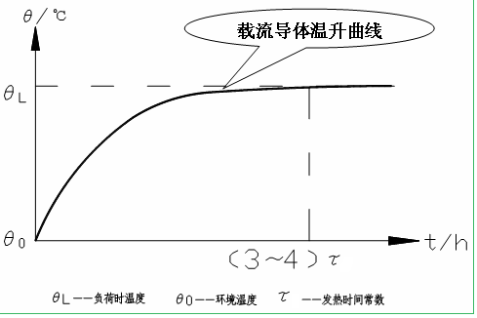
三、用电设备工作制
1、连续工作制
该类设备在恒定负荷下运行，且运行时间长到足以使之达到热平衡。

Slide 6
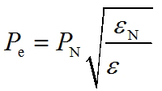
2. 短时工作制
该类设备在恒定负荷下运行的时间短，而停歇时间相当长的用电设备。
3.断续周期工作制
指有规律性的，时而工作、时而停歇,反复运行的用电设备。一般工作周期不超过10分钟。
表征其工作特性的物理量:负荷持续率
工作时间
停歇时间
实际容量换算公式

Slide 7
四、负荷曲线
1、负荷曲线的定义
表征电力负荷随时间变动情况的图形。
2、负荷曲线的类型
按负荷对象分：有工厂的、车间的或某类设备的负荷曲线。
按负荷的功率性质分：有有功负荷曲线和无功负荷曲线。
按所表示负荷变动的时间分，有年的、月的、日的或工作班负荷曲线。
按绘制的方式分：有依点连成的负荷曲线和梯形负荷曲线。
年每日最大负荷曲线：按全年每日最大半小时平均负荷来绘制的。

Slide 8
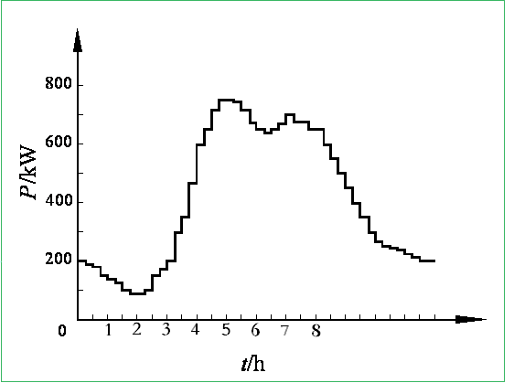

3、负荷曲线的绘制 1)工作班负荷曲线的绘制
绘制负荷曲线采用的时间间隔△t为30min。
确定计算负荷的有关系数，一般是依据用电设备组最大负荷工作班的负荷曲线。

Slide 9
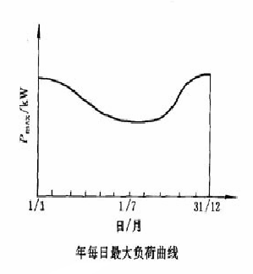
2)年每日最大负荷曲线的绘制

Slide 10
五、与负荷计算有关的物理量
1、年最大负荷Pmax
全年中负荷最大的工作班内消耗电能最大的半小时平均
功率。
从发热等效的观点来看，计算负荷实际上与年最大负荷是基本相当的。所以计算负荷也可以认为就是年最大负荷，即 P_{max}＝P₃₀
用电设备组的实际负荷不等于额定功率之和，随时间变动！（统计值！）
计算负荷也称需要负荷或最大负荷。计算负荷是一个假想的持续负荷，其热效应与某一段时间内实际变动负荷所产生的最大热效应相等。在配电设计中，通常采用30分钟的最大平均作为选择电器工导体的依据。
载流导体大约经30min后可达到稳定的温升值，因此通常取半小时平均最大负荷作为“计算负荷”。

Slide 11
2.年最大负荷利用小时Tmax
年最大负荷利用小时数T_{max}是假设电力负荷按年最大负荷P_{max}持续运行时，在此时间内电力负荷所耗用的电能恰与电力负荷全年实际耗用的电能相同。
Wa 为全年消耗的
电能量。
一班制 Tmax= 1800~3000h
二班制 Tmax= 3500~4800h
三班制 Tmax= 5000~7000h

Slide 12

3.平均负荷
电力负荷在一定时间T内平均消耗的功率，即
年平均负荷P_{av}——电力负荷在全年时间内平均消耗的功率，即
全年时间内耗用的电能

Slide 13
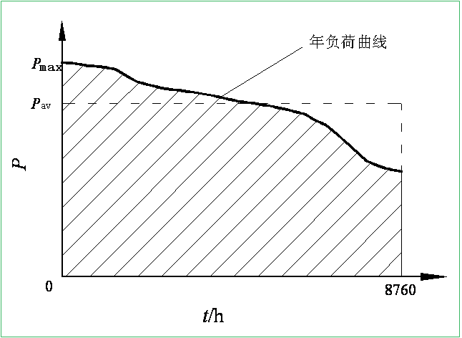
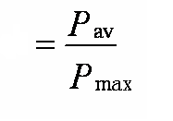
4.负荷系数
负荷系数，亦称负荷曲线填充系数或负荷率，即
K_{L}
年负荷持续时间曲线

Slide 14
第二节 三相用电设备组计算负荷的确定
1.计算负荷的定义
计算负荷，是通过统计计算求出的，用来按发热条件选择供电系统中各元件的负荷值。通常取半小时平均最大负荷P30（亦即年最大负荷）作为计算负荷。
2.求计算负荷的目的
计算负荷是供电设计计算的基本依据，是为了合理的选择工厂各级电压供电网络、变压器的容量和电器设备的型号。

Slide 15
3.负荷计算的内容：
4. 求计算负荷的方法：
* 需要系数法
* 二项式系数法
*有功计算负荷 P30 *无功计算负荷 Q30 *视在计算负荷S30 *计算电流 I30
30：可以这样理解 我们一根10平方毫米的导线，其发热时间常数在10分钟以上， 达到稳定升温的时间约为30分钟；可见只有持续时间有30分钟以上的负荷值，才能可能构成导线的最大的升温， 称为最大计算负荷（或计算负荷），此负荷产生的热效应与实际负荷产生的 最大热效应相等。

Slide 16
用电设备组名称 | 需要系数K_{d} | 二项式系数 |  | 最大容量设备台数 | 功率因数
 |  | a | b
小批量生产金属冷加工机床 大批量生产金属冷加工机床 小批量生产金属热加工机床 大批量生产金属热加工机床 | 0.16～0.2 0.18～0.25 0.25～0.3 0.3～0.35 | 0.14 0.14 0.24 0.26 | 0.4 0.5 0.4 0.5 | 5 5 5 5 | 0.5 0.5 0.6 0.65 | 1.73 1.73 1.33 1.17
通风机、水泵、空压机 | 0.7～0.8 | 0.65 | 0.25 | 5 | 0.8 | 0.75
非联锁的连续运输机械 联锁的连续运输机械 | 0.5～0.6 0.65～0.7 | 0.4 0.6 | 0.2 0.2 | 5 5 | 0.75 0.75 | 0.88 0.88
锅炉房和机加、机修、装配车间的吊车 铸造车间吊车 | 0.1～0.15 0.15～0.25 | 0.06 0.09 | 0.2 0.3 | 3 3 | 0.5 0.5 | 1.73 1.73
自动装料电阻炉 非自动装料电阻炉 小型电阻炉、干燥箱 | 0.75～0.8 0.65～0.75 0.7 | 0.7 0.7 0.7 | 0.3 0.3 — | 2 2 — | 0.95 0.95 1.0 | 0.33 0.33 0
高频感应电炉（不带补偿） 工频感应电炉（不带补偿） 电弧熔炉 | 0.8 0.8 0.9 | — — — | — — — | — — — | 0.6 0.35 0.87 | 1.33 2.68 0.57
点焊机、缝焊机 对焊机 | 0.35 0.35 | — — | — — | — — | 0.6 0.7 | 1.33 1.02
自动弧焊变压器 单头手动弧焊变压器 多头手动弧焊变压器 | 0.5 0.35 0.4 | — — — | — — — | — — — | 0.4 0.35 0.35 | 2.29 2.68 2.68
生产厂房、办公室、实验室照明 变配电室、仓库照明 生活照明 室外照明 | 0.8～1 0.5～0.7 0.6～0.8 1 | — — — — | — — — — | — — — — | 1.0 1.0 1.0 1.0 | 0 0 0 0

Slide 17



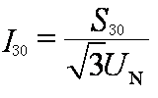
第二节 三相用电设备组计算负荷的确定
一、需要系数法
1.单组用电设备的计算负荷
按需要系数法确定三相用电设备组计算负荷的基本公式
有功计算负荷（kW）:
无功计算负荷（kvar）:
视在计算负荷（kVA）:
计算电流（A）:

Slide 18
基本公式中各物理量:
K_{d}:需要系数
K_{d}值的相关因素：用电设备组的工作性质；
用电设备组的设备台数；
设备效率；
电源线路损耗。
K_{d}值只能靠测量统计确定。
三角形接法：绕组电压=线电压 绕组电流=线电流/根号3 每相绕组功率=线电压*线电流/根号3 三相绕组总功率=3*线电压*线电流/根号3=根号3*线电压*线电流
对于Y型接法：绕组电压=相电压=线电压/根号3 绕组电流=线电流 每相绕组功率=线电流*线电压/根号3 三相绕组总功率=3*线电流*线电压/根号3=根号3*线电压*线电流

Slide 19
设备容量P_{e}的计算
1.连续工作制和短时工作制的用电设备组
设备容量P_{e}，就取所有设备（不含备用设备）的铭牌额定容量P_{N}之和。即
2.断续周期工作制的用电设备组
应按等效发热原理统一换算到规定的负荷持续率ε下的功率，换算公式为：
铭牌容量
铭牌负荷持续率
等效容量
规定负荷持续率 25％或100％
2.断续周期工作制的设备容量P与其负荷持续率ε密切相关，对供电系统而言，按发热等效原则（同一周期内）求得其关系式：

Slide 20
（1）电焊机组 要求设备容量统一换算到 下,则
（2）吊车电动机组 当采用需要系数法计算负荷时，要求设备容量统一换算到 下,则

Slide 21



例2-1 已知某机修车间的金属切削机床组，拥有电压380V的
电动机22kW2台，7.5kW6台，4kW12台，1.5kW6台。试用需要
系数法确定其计算负荷P₃₀、Q₃₀、S₃₀和I₃₀。
解 此机床组电动机的总容量为
=146KW
查附录表1“小批生产的金属冷加工机床电动机”项得K_{d}＝0.2、
cosφ ＝0.5、tanφ＝1.73。因此可得
P₃₀=K_{d}P_{e}＝0.2×146kW=29.2kW

Slide 22
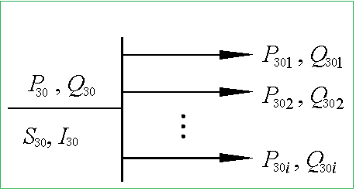


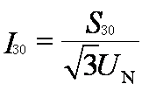

2.多组三相用电设备的计算负荷
求多组三相用电设备的计算负荷的基本公式:

Slide 23

注意事项
注意：因为各组设备的功率因数不同，总的视在计算负荷和计算电流不能用各组的视在计算负荷或计算电流之和乘以K∑来计算。
确定拥有多组用电设备的干线或车间变电所低压母线上的计算负荷时，应考虑各组用电设备的最大负荷不同时出现的因素。在确定多组用电设备的计算负荷时，应结合具体情况对有功和无功负荷分别计入一个同时系数（参差系数：）
另外，在计算多组设备总的计算负荷时，为了简化和统一，各组的设备台数不论多少，不必考虑设备台数对需要系数和功率因数值进行调整。

Slide 24


的取值范围的确定：
（1）求车间干线上的计算负荷
（2）求低压母线上的计算负荷
①由用电设备组计算负荷直接相加来计算时
②由车间干线计算负荷直接相加来计算时

Slide 25
例2-2 某380V线路上，接有水泵电动机（15kW以下）30台共205kW，另有通风机25台共45kW，电焊机3台共10.5kW（ε=65%）。试确定线路上总的计算负荷。
解 先求各组用电设备的计算负荷
1．水泵电动机组 查附录表1得K_{d}=0.7~0.8(取0.8），cosφ＝0.8，tanφ＝0.75，因此
P_{30.1}= K_{d1}P_{e1}＝0.8×205kW=164kW
Q _{30.1}＝ P_{30.1} tanφ ＝164kW×0.75=123kvar
2. 通风机组 查附录表1得K_{d}=0.7~0.8（取0.8），cosφ=0.8, tanφ=0.75, 因此
P _{30.2}=0.8×45kW=36kW Q_{30.2}=36kW×0.75=27kvar

Slide 26
3.电焊机组 查附录表1得K_{d}=0.35，cosφ=0.35，tanφ=2.68。
在ε＝100%下的设备容量： P_{e}=10.5 =8.46kW。
P _{30.3}=0.35×8.46kW=2.96kW
Q _{30.3}=2.96kW×2.68=7.94kvar
总计算负荷（取K_{∑p}＝0. 95， K_{∑q}＝0. 97 ）为
P₃₀＝0.95×(164＋36＋2.96)kW=192.81kW
Q₃₀＝0.97×(123+27+7.94)kvar=153.20kvar
S₃₀= =246.26kVA
I₃₀=246.26kVA/( ×0.38kV)=374.2A

Slide 27
二.按二相式法确定三相用电设备组的计算负荷
1.单组用电设备计算负荷的确定
（1）二相式法基本公式
式中：ｂ、ｃ为二项式系数,查附录表1
为用电设备组的设备容量
为x台大容量的设备总容量
（2）二相式法的适用范围
求设备台数较少，容量差别较大的低压分支干线的计算负荷。

Slide 28
表2-2 例2-4电力负荷计算表
序号 | 用电设备组名称 | 设备台数 |  | 容量 |  | 二项式系数 |  | cosϕ | tanϕ | 计算负荷
 |  | 总台数 | 最大容量台数 | P_{e (Kw)} | P_{x (Kw)} | ｂ | ｃ |  |  | P₃₀ | Q₃₀ | S₃₀ | I₃₀
1 | 切削机床 | 20 | 5 | 50 | 21.7 | 0.14 | 0.4 | 0.5 | 1.73 | 7+ 8.68 | 12.1+15.0
2 | 通风机床 | 2 | 5 | 3 | 3 | 0.65 | 0.25 | 0.8 | 0.75 | 1.95+ 0.75 | 1.46+0.56
3 | 电阻炉 | 1 | 0 | 2 | 0 | 0.7 | 0 | 1 | 0 | 1.4 | 0
总计 |  | 23 |  | 55 |  |  |  |  |  | 19 | 28.6 | 34.3 | 52.1

Slide 29
二.按二相式法确定计算负荷
（3）最大容量设备台数x和 的确定
①如果用电设备组的总台数n＜2x , x为附录表1中的最大容量设备台数。则公式中的x 取值为：
②如果用电设备组总台数n≤２，则
对于单台电动机而言:
X四舍五入取整
额定效率
二项式系数： b、c和最大容量设备台数X及cosф、tanф等可查表

Slide 30
二.按二相式法确定计算负荷
例2-3 已知某机修车间的金属切削机床组，拥有电压为380V的三相电动机7.5KW的3台,4KW的8台,3KW的17台,1.5KW的10台。试用二项系数法求计算负荷。（n大于2X）
解：查附录表1得
设备总容量为：
X台最大容量的设备容量为：
考虑了平均负荷，且考虑了少数容量最大的设备投入运行时对总计算负荷的额外影响。

Slide 31
二.按二相式法确定计算负荷
利用二项式公式:

Slide 32
二.按二相式法确定计算负荷
2.多组用电设备计算负荷的确定
（1）基本公式
：各组的平均负荷
：其中一组最大的附加负荷
：最大附加负荷 的设备组的平均功率因数角的正切值

Slide 33
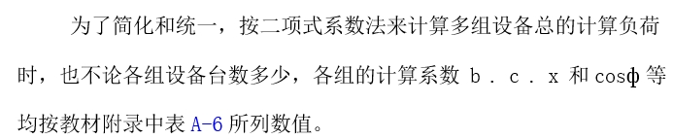
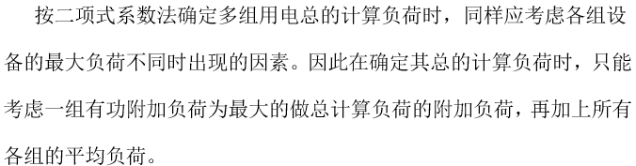

Slide 34
二.按二相式法确定计算负荷
例2-4 某机修车间380V的线路上，接有金属切削机床电动机20台，共50KW，其中较大容量电动机有7.5KW1台、4KW的3台、2.2KW的7台。通风机2台共3KW，电阻炉1台2KW。试用二项式法确定此线路上的计算负荷。
（1）金属切削机床组
查附录表1得
（2）通风机组
查附录表1得

Slide 35
二.按二相式法确定计算负荷
（3）电阻炉
查附录表1得
以上各组中。附加负荷以为 最大，因此总计算负荷为

Slide 36
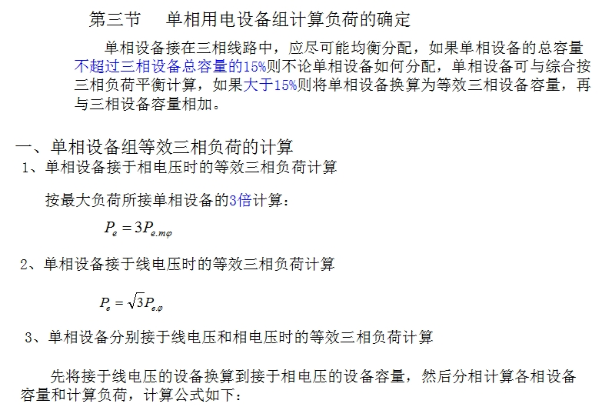

Slide 37
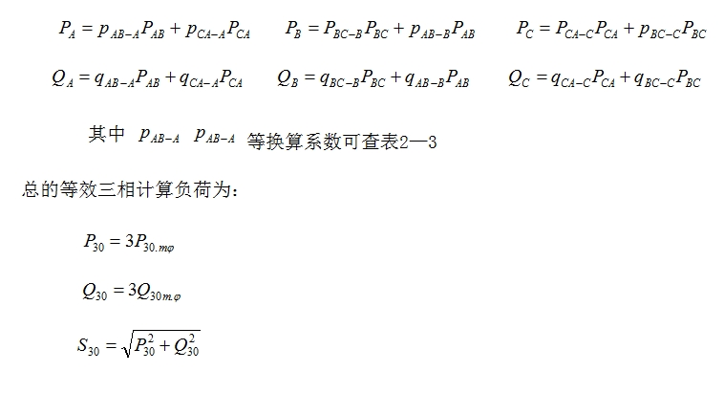

Slide 38


第四节 工厂的计算负荷及年耗电量的计算
一、工厂的计算负荷的确定
1.按需要系数法确定工厂计算负荷
:全厂的 需要系数,附录2可查。
:全厂用电设备的总容量。

Slide 39
2、按年产量估算法确定工厂的计算负荷
A：年产量
a：单位产量所消耗的电能，实测出，可查相关手册
一班制生产
二班制生产
三班制生产

Slide 40
3、逐级法确定工厂的计算负荷
P₃₀₍₁₎
高压配电所
P₃₀₍₂₎
WL1
ΔP_{WL1}
T
ΔP_{T}
车间变电所
P₃₀₍₃₎
P₃₀₍₄₎
WL2
ΔP_{WL2}
P₃₀₍₅₎
M1
M2
M3
用电设备组

Slide 41


二、供电系统的功率损耗
（一）电力线路的功率损耗
有功损耗（kW）
R_{WL}=R₀l
无功损耗（kvar）
X_{WL}=X₀l
R₀:单位长度电阻，可查附录表6，导线温度一定，截面一定，R₀为一定值。
X₀:单位长度电抗，可查附录表6 ，X₀除了与导线的截面有关，还与线距有关。

Slide 42
（二）电力变压器的功率损耗
磁滞损耗ΔP_{Fe}
铁耗
涡流损耗ΔQ_{cu}
有功损耗
铜耗
：变压器负载电流在一、二次
绕组电阻上产生的损耗
电力变压器
的功率损耗
产生励磁电流的损耗ΔQ₀
无功损耗
一、二次绕组电抗上产生的损耗ΔQ_{N}

Slide 43
（二）电力变压器的功率损耗
有功损耗:
无功损耗:
S₃₀:变压器二次侧的视在计算负荷 ß:变压器的负荷率

Slide 44
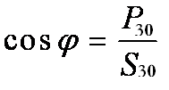
三、工厂的功率因数、 无功功率补偿及补偿后的工厂计算负荷
（一）功率因数定义
1．瞬时功率因数
U、I 线电压/电流
监测负荷用。
2．平均功率因数
调整电费用。
3．最大负荷时的功率因数
确定无功补偿容量用。

Slide 45
（二）功率因数对供电系统的影响
1）增加供电系统的设备容量和投资
2）增大线路和变压器的功率损耗
3）线路和变压器电压损失增大，电压质量下降

Slide 46
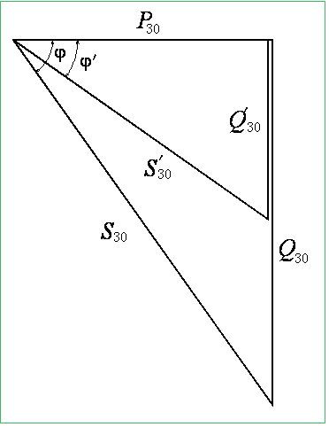
（三）无功补偿容量的确定
1.改善功率因数的途径
1）提高自然功率因数
2）功率因数人工补偿
2.补偿容量的确定
补偿前功率因数为：
补偿后功率因数为：
补偿容量为:
Q_{.C}=Q₃₀－Q₃₀’＝P₃₀(tanφ-tanφ’)
= ΔqcP30
Δqc= tanφ-tanφ’ 称为无功补偿率,查附录表3
补偿装置中并联电容的个数为:
Q_{c}

Slide 47
（四）补偿后的计算负荷
P₃₀不变
在有功功率不变的情况下，减小了无功功率和视在功率，相应的负荷电流也将减小；优点：系统电能损耗降低，节约电能，提高电压质量，可以选择容量较小的供电设备和导线、电缆。提高功率因数对供电系统大有好处！

Slide 48
（四）无功补偿装置的装设位置
在用户供电系统中，有三种方式：高压集中补偿、低压集中补偿和分散就地补偿（个别补偿）。

Slide 49
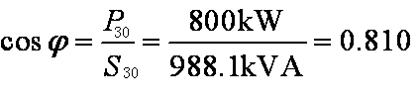

例2－5 某用户10kV变电所低压计算负荷为800kW＋j580kvar。若欲使低压侧功率因数达到0.92，则需在低压侧进行补偿的并联电容器无功自动补偿装置容量是多少？并选择电容器组数及每组容量。
解：（1）求补偿前的视在计算负荷及功率因数
（2）确定无功补偿容量
＝800×(tanarccos0.810－tanarccos0.92)
＝238.4kvar

Slide 50

（3）选择电容器组数及每组容量
初选BKMJ0.4-20-3型电容器，每组容量q_{.C}=20kvar。
取12组
补偿后的视在计算负荷
减少118.8kVA。
注：因为电容器需要的无功功率与电机等感性负载需要的无功功率，在时间上正好相反，就是说：电容吸收无功功率的时候，正是电机放出无功功率的时候，反之，电机吸收无功功率时，又正好是电容放出无功功率的时候。这样，电机和电容就相互交换无功功率，电机等负载就不需要从电源上吸收或释放无功功率了，这就相当于电容代替电源向电机提供无功功率。

Slide 51
例2-6 某工厂拟建一降压变电所,装一台主变压器.已知变电所低压侧有功计算负荷为650KW,无功计算负荷为800kvar.为使工厂(变电所高压侧)功率因数不低于0.9,如在变电所低压侧装设并联电容器进行补偿,需装设多少补偿容量?补偿前后工厂变电所所选主变压器容量如何变化?
解:（1）补偿前变压器容量和功率因数
变压器低压侧的视在计算负荷为
变压器的选择条件为
，参看附录表5，选择主变压器
的额定容量为1250kV·A
所选变压器容量应大于计算负荷容量！
变压器低压侧的功率因数为
（2）无功补偿容量
根据题目要求，使变压器高压侧的功率因数不低于0.9,如在低压侧补偿，低压侧补偿后的功率因数应略高于0.9,取
低压侧装设的并联电容容量为
取Q_{C}=530kvar

Slide 52
（3）补偿后的变压器容量和功率因数
补偿后变电所低压侧的视在计算负荷为
变压器的选择条件为
，参看附录表5，选择主变压器
的额定容量为800kV·A,比补偿前容量减少了450kV·A。
变压器的功率损耗为
ΔP_{T}≈0.015S₃₀ =0.015×704kV·A=10.6kW
ΔQ_{T}≈0.06S₃₀ =0.06×704kV·A=42.2kvar
变电所高压侧的计算负荷为
补偿后工厂的功率因数为
满足题目要求。

Slide 53
四、工厂年耗电量的计算
年有功电能消耗量(kWh) W_{p.a}=αP₃₀T_{a}
α:年平均有功负荷系数 取0.7～0.75
年无功电能消耗量(kvarh) W_{q.a}=βQ₃₀T_{a}
β :年平均无功负荷系数 取0.76～0.82
Ta 为年实际工作小时，取值为：
一班制 Ta=2000h
二班制 Ta=4000h
三班制 Ta=6000h

Slide 54
第五节 尖峰电流的计算
尖峰电流I_{pk}是指单台或多台用电设备持续1~2秒的短时最大负荷电流。它是由于电动机起动、电压波动等原因引起的，尖峰电流比计算电流大的多。
计算尖峰电流的目的是选择熔断器、整定低压断路器和继电保护装置、计算电压波动及检验电动机自起动条件等。
1、给单台用电设备供电的支线尖峰电流计算
尖峰电流就是用电设备的起动电流，即
I_{pk} = I_{st} = K_{st}I_{N}
式中，I_{st}为用电设备的起动电流；I_{N}为用电设备的额定电流；K_{st}为用电设备的起动电流倍数。

Slide 55
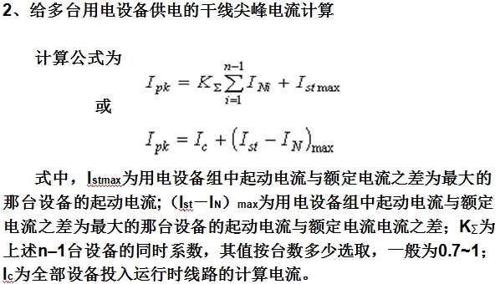

Slide 56
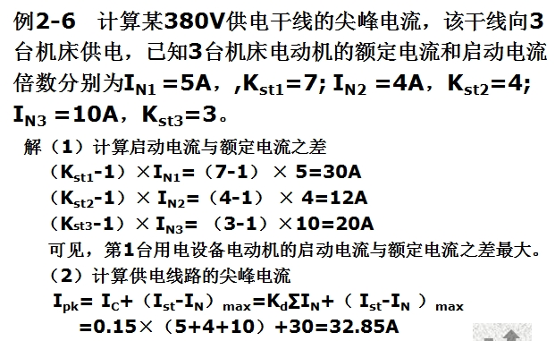

Slide 57
本章小结
本章是分析供电系统和进行供电设计计算的基础。
本章首先简介了负荷计算的有关基本知识;然后着重讲述了用电设备组计算负荷的确定方法，介绍线路尖峰电流的计算;接着讲述了供电系统无功补偿、总计算负荷的确定及电能节约。
本章重点：三相用电设备组计算负荷的确定方法、尖峰电流的计算方
法、无功功率补偿容量的确定与无功功率补偿装置的选择、供电系统的总计
算负荷确定方法。
本章难点：利用系数法确定三相用电设备组的计算负荷。
教学基本要求：了解单相用电设备组计算负荷的确定方法、电能节约的技术措施；理解用电设备工作制、确定计算负荷的系数；掌握三相用电设备组计算负荷的确定方法、尖峰电流的计算方法、无功功率补偿容量的确定与无功功率补偿装置的选择、供电系统的总计算负荷确定方法。

Slide 58
思考题与习题解答提示
2-1 提示：参见教材P18。
2-2 提示：参见教材P19。
2-3 提示：参见教材P18和P21～ P22。
2-4 提示：参见教材P26。
2-5 提示：参见教材P28和P18 。
2-6 提示：参见教材P31。
2-7 提示：参见教材P39。
2-8 提示：第一步求各组用电设备的计算负荷，对行车，要求设备容量统一换算到 ，对点焊机，要求设备容量统一换算到 ；第二步计算总计算负荷（可取K_{∑p}＝0. 95， K_{∑q}＝0. 97 ）。

Slide 59
续上页
2-9 提示：采用利用系数法（步骤参见例2-3）分别计算两组用电设备的计算负荷，然后进行比较，从而说明设备容量组成不同对最大负荷的影响。
2-10 提示：先将各相所接的单相设备容量大致相同（不能只接在一相上），然后将其等效成1台三相设备进行负荷计算。
2-11 提示：计算单元和整栋楼的计算负荷时，都将其当成一组用电设备，然后按附录表3选取K_{d}值， 。
2-12 提示：（1）确定补偿容量时，采用低压侧计算负荷代入公式计算，取 。（2）确定高压侧计算负荷时，变压器损耗可按经验公式估算。
2-13 提示：根据教材P39图2-9查出τ值，代入公式计算即可。

Slide 60
自 测 题
一、填空题
1．计算电流是指线路中持续时间 的最大负荷电流，而尖峰电
流是指线路中持续时间 的最大负荷电流。按发热条件选择供电系统
各元件应采用 ，而整定过电流保护动作电流则采用 。
2．并联电容器的补偿方式分为三种: 、 、和 。
3．计算负荷是根据已知用电设备组 确定的，预期不变
的 假想负荷。用来作为按 条件选择供电系统元件的依据。

Slide 61
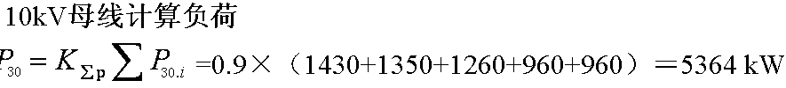
例2-7 某工厂有一个35/10kV总降压变电所，分别供电给
1＃～4＃车间变电所及4台冷却水泵用的高压电动机（P_{N}＝4×300kW、K_{d}＝0.8、cosφ＝0.8），10kV母线上接有2700kvar无功补偿电容器组。已知1＃～4＃车间变电所10kV侧计算负荷分别为：1＃为1430 kW＋j1230kvar；2＃为1350 kW＋j1200kvar；3＃为1260 kW＋j1030kvar；4＃为960 kW＋j750kvar。试计算该总降压变电所35kV侧计算负荷及功率因数大小（取K∑=0.9）。
解：（1）求10kV母线计算负荷
1＃车间变电所 P_{30.1}＝1430 kW，Q₃₀₁＝1230kvar
2＃车间变电所 P₃₀₂＝1350 kW，Q_{30.2}＝1200kvar
3＃车间变电所 P_{30.3}＝1260 kW，Q_{30.3}＝1030kvar
4＃车间变电所 P_{30.4}＝960 kW，Q_{30.4}＝750kvar
高压电动机组 P_{30.5}＝K_{d} P_{N} =0.8×4×300kW＝960 kW
Q_{30.5}＝P_{30.5}tanφ=960×0.75＝720 kvar

Slide 62



＝0.9×(1230+1200+1030+750+720)－2700＝1737 kvar
（2）求35kV侧计算负荷
变压器损耗 ΔP_{T}≈0.01S₃₀ ＝0.01×5638＝56.38 kW
ΔQ_{T}≈0.05S₃₀ ＝0.05×5638＝281.9 kvar
35kV侧计算负荷
P_{30.1}= P_{30.2} +ΔP_{T}＝5364+56.38＝5420.4kW
Q_{30.1}= Q_{30.2} +ΔQ_{T}＝1737+281.9＝2018.9 kvar

